Slide 1
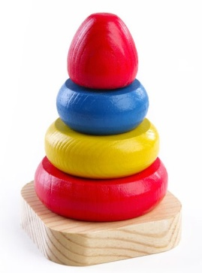
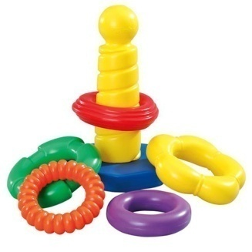
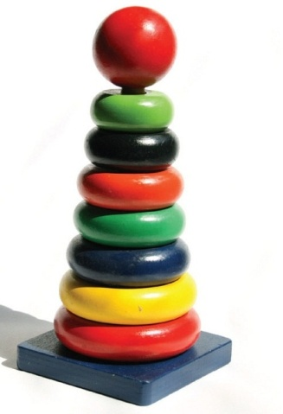
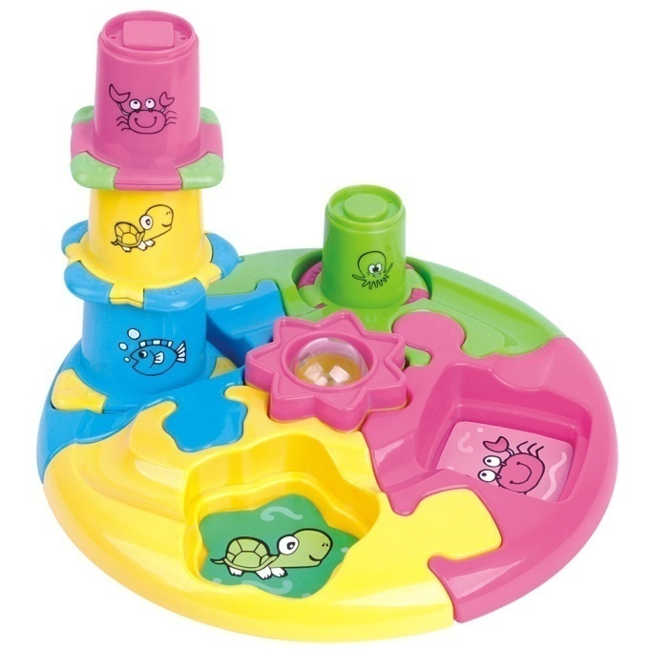
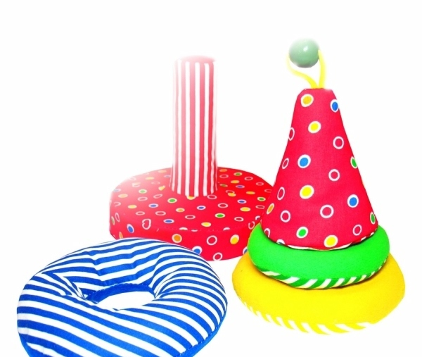
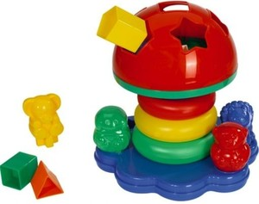
Сенсорное воспитание
детей младшего дошкольного возраста посредством дидактических игр.

Slide 2
Сенсорное развитие ребенка – это развитие его восприятия и формирования представлений о важнейших свойствах предметов, их форме, цвете, величине, положение в пространстве, а также запахе и вкусе. Период первых трех лет – наиболее интенсивного психического и физического развития малышей. Успешность умственного, физического, здорового развития ребенка в значительной степени зависит от уровня сенсорного развития, т.е. от того, насколько ребенок слышит, видит, осязает окружающий мир.
Значение сенсорного воспитания состоит в том, что оно: является основой для интеллектуального развития, развивает наблюдательность, позитивно влияет на эстетическое чувство, является основой для развития воображения,
развивает внимание, дает ребенку возможность овладеть новыми способами предметно-познавательной деятельности, обеспечивает усвоение сенсорных эталонов, обеспечивает освоение навыков учебной деятельности, влияет на расширение словарного запаса ребенка, влияет на развитие зрительной, слуховой, моторной, образной и др. видов памяти.
Огромную роль в развитие сенсорных способностей детей раннего возраста отводиться дидактической игре, так как ребенок практически все в этом мире познает через игру. Дидактические игры выполняют функцию – контроль за состоянием сенсорного развития детей

Slide 3
Сенсорное развитие - целенаправленное развитие и совершенствование таких сенсорных процессов, как ощущение, восприятие, представление.
Основная задача – научить детей воспринимать предметы, четко различать их многочисленные свойства и отношения (форму, цвет, величину, расположение в пространстве и др.)

Slide 4
Цель сенсорного воспитания - является формирование сенсорных способностей у малышей.
Задачи:
Формирование у детей систем перцептивных действий;
Формирование у детей систем сенсорных эталонов;
Формирование у детей умений самостоятельно применять системы перцептивных действий и системы эталонов в практической и познавательной деятельности.

Slide 5
Эталонная система
Цвета
Формы
Величины

Slide 6
Дидактические игры —
это разновидность игр с правилами, специально создаваемых педагогикой в целях обучения и воспитания детей. Они направлены на решение конкретных задач обучения детей, но в то же время в них проявляется воспитательное и развивающее влияние игровой деятельности

Slide 7
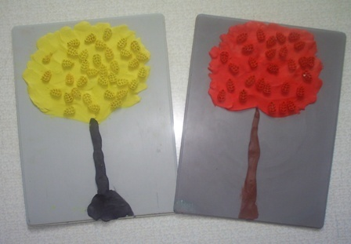
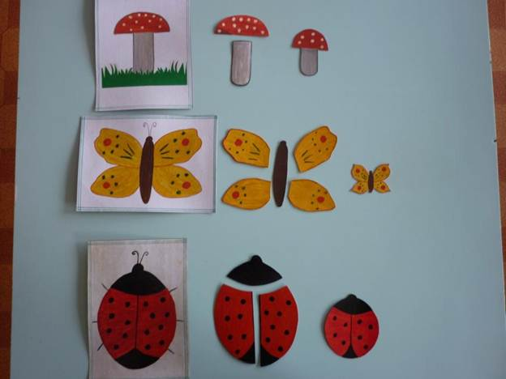
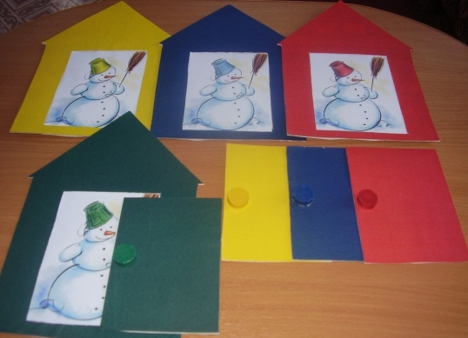
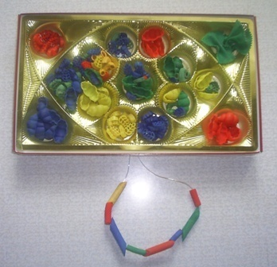
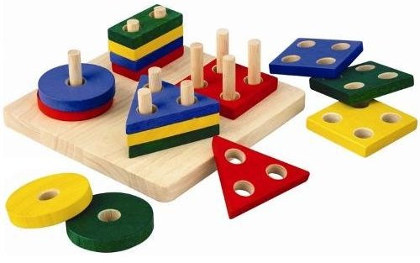
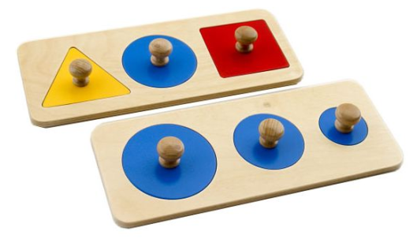
Игры-поручения

Slide 8
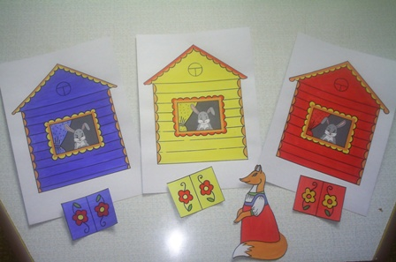
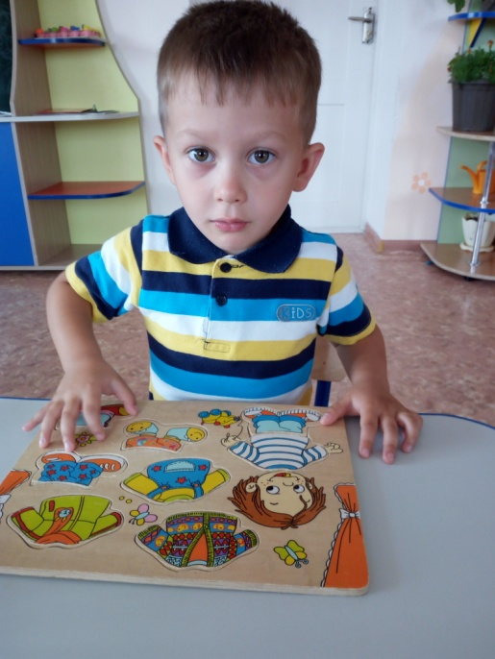
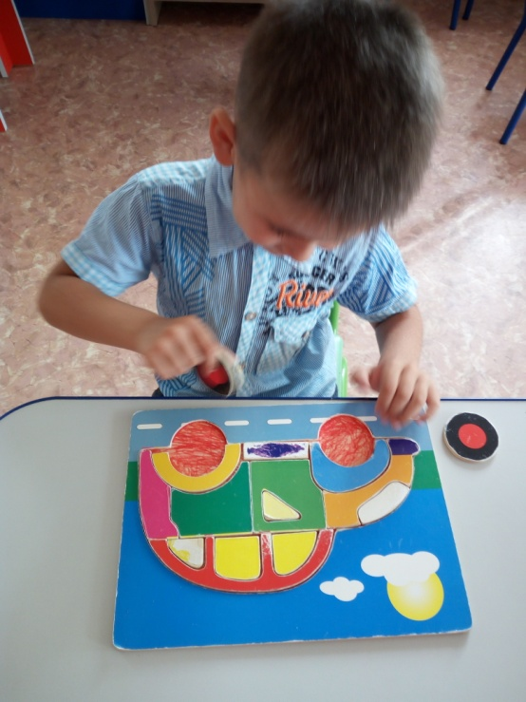
Игры с прятаньем и поиском

Slide 9
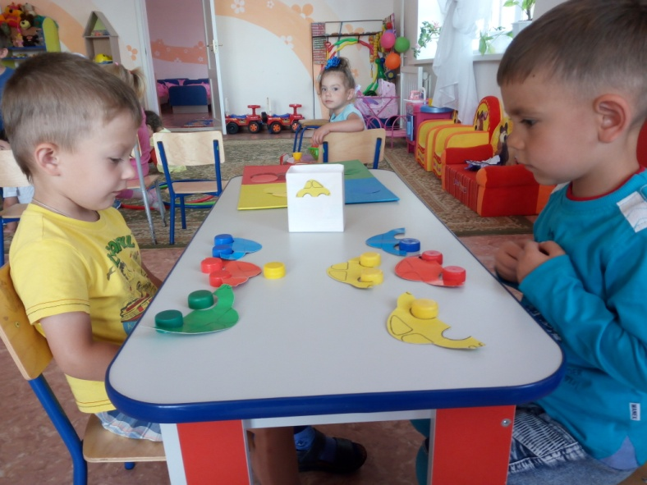
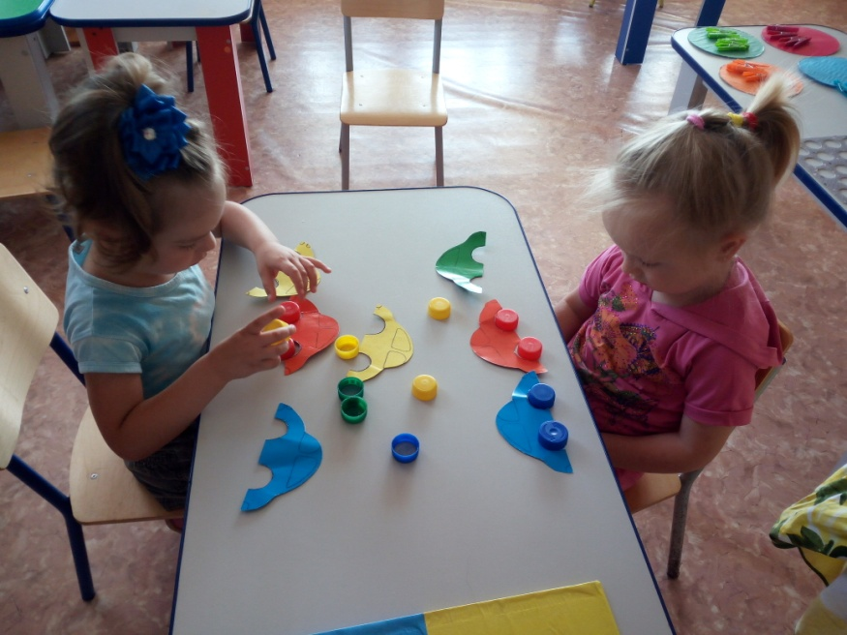
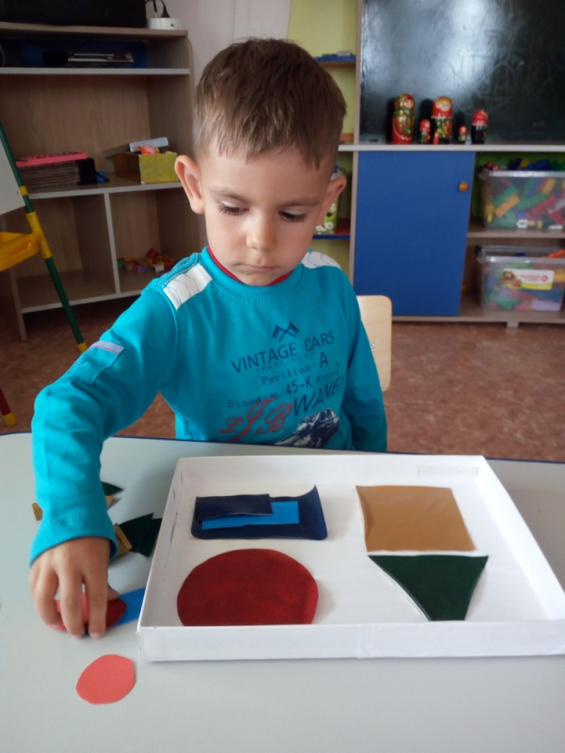

Slide 10
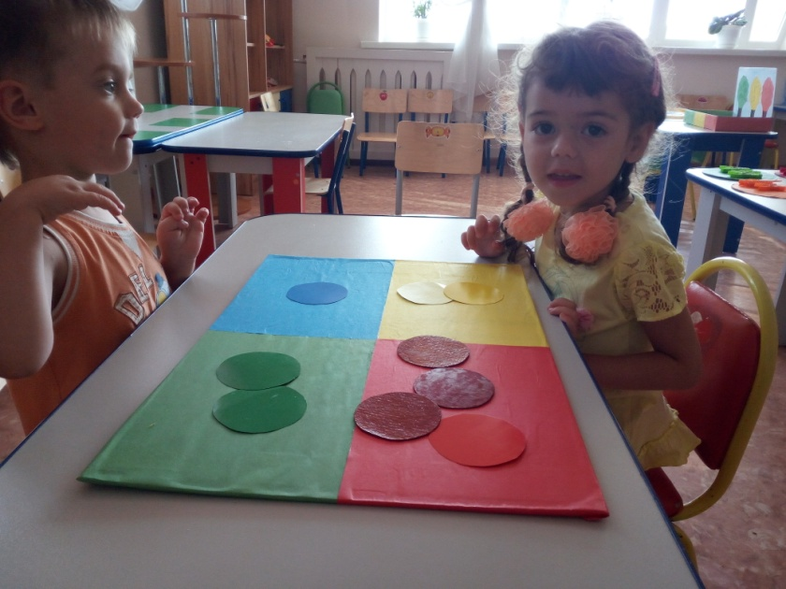
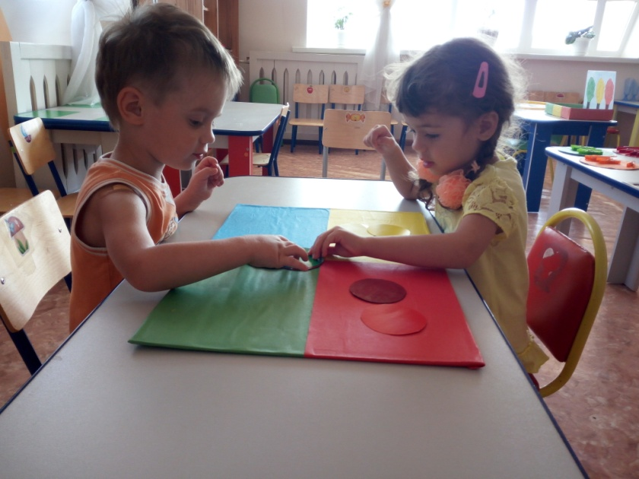

Slide 11
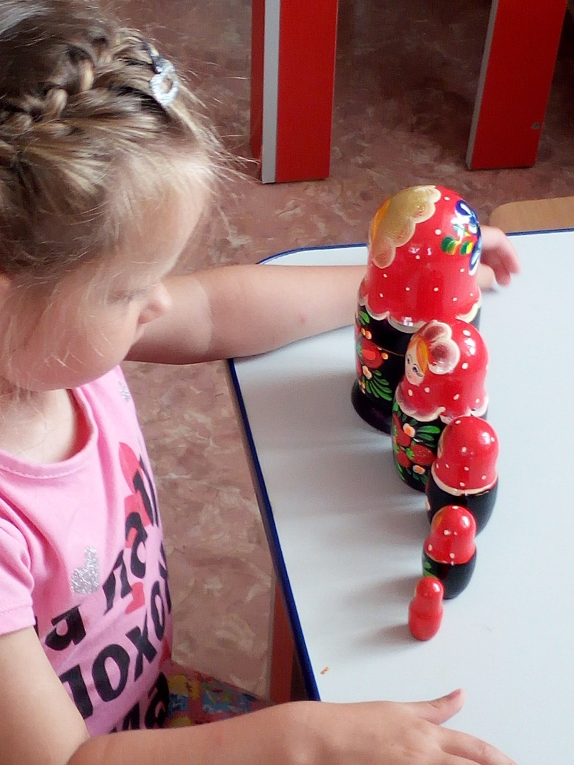
Игры с загадыванием и отгадыванием

Slide 12
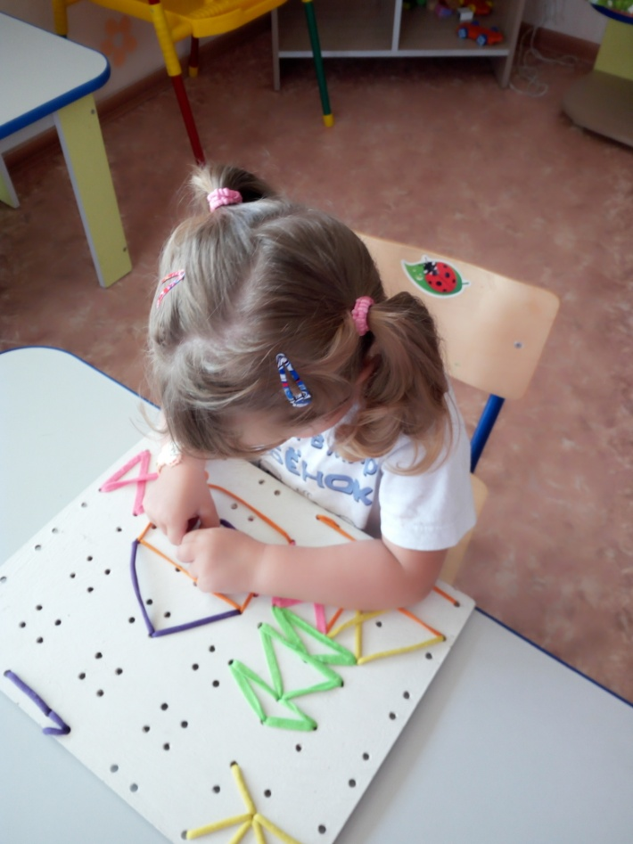
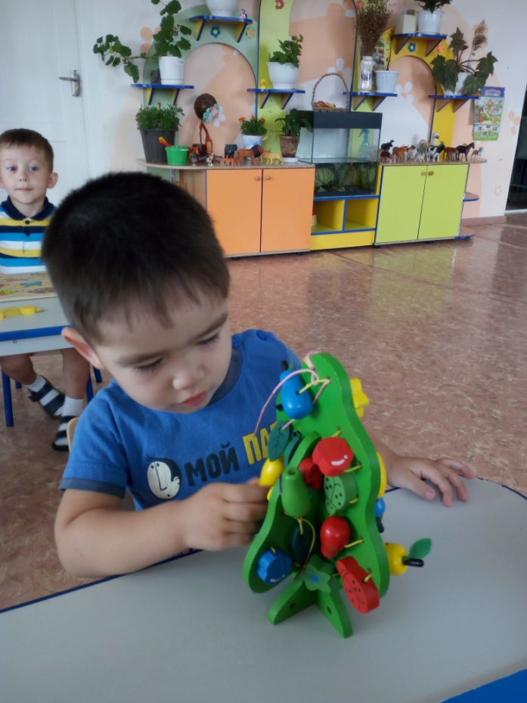
Сюжетно -ролевые дидактические игры

Slide 13
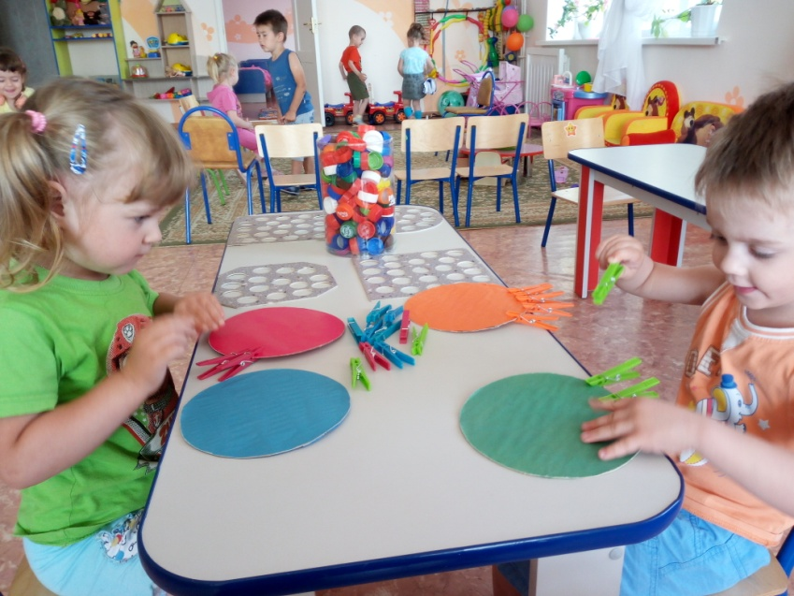
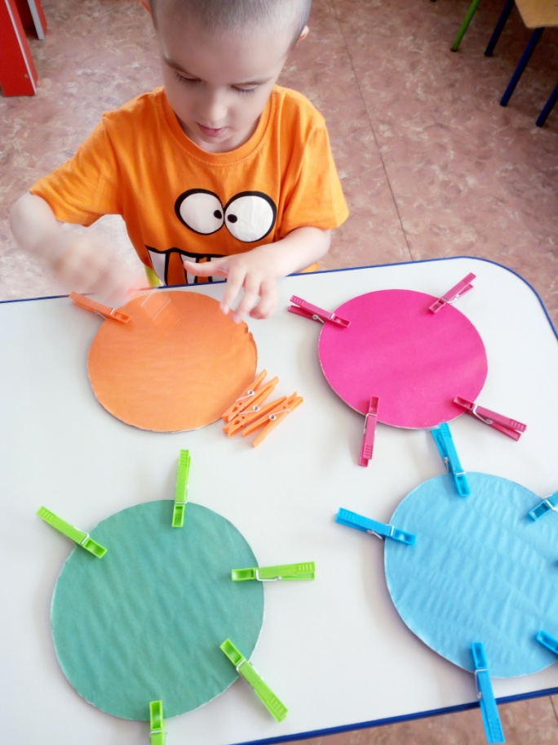
Игры-соревнования
Игры в фанты или игры в запретный «штрафной» предмет (картинку) или его свойства (например, цвет)

Slide 14
В общей системе сенсорного воспитания в детском саду дидактические игры решают образовательные задачи. Кроме того, они – хорошая школа использования детьми полученного сенсорного опыта, представлений и знаний и, наконец, выполняют функцию контроля над ходом сенсорного воспитания.

